Slide 1

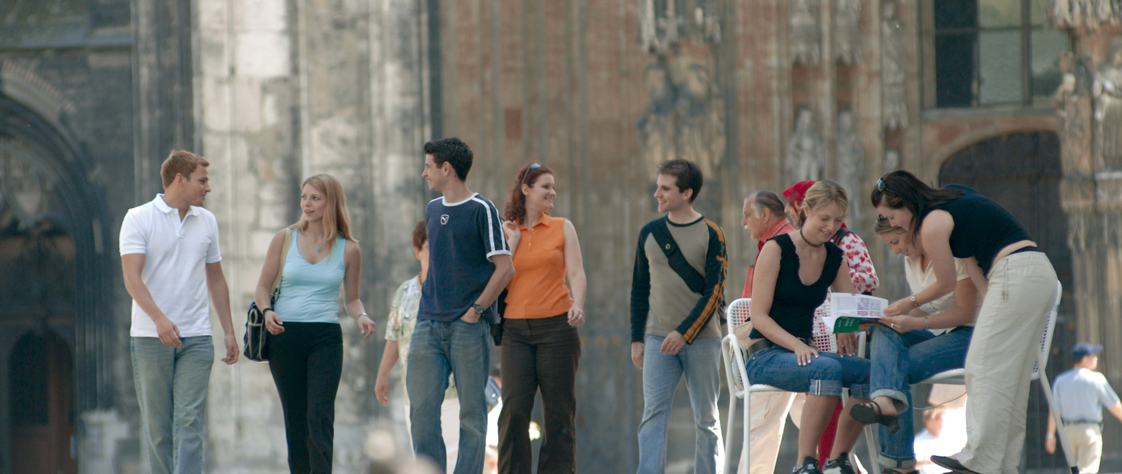
buechertreff
Analyse einer Webanwendung
Johannes Bäuerle, Melanie Rabus, Taras Kränzle | 31.10.2013 | Interaktive Systeme I WS 2013/2014

Slide 2
Inhalt und Aufbau der Analyse
  Projektfindung
  Organizing the Content
  Getting Around
  Organizing the Page
  Showing Complex Data
  Referenzen

Slide 3
Projektfindung
  Buechertreff eignet sich durchaus als Redesignprojekt
    Unübersichtliche Navigation
    Verwirrende Links
    Schlechtes Design
  Dadurch ergibt sich ein hohes Verbesserungspotential
  In der Analyse versuchen wir, nun die wichtigsten Auffälligkeiten zu erkennen und darzustellen

Slide 4
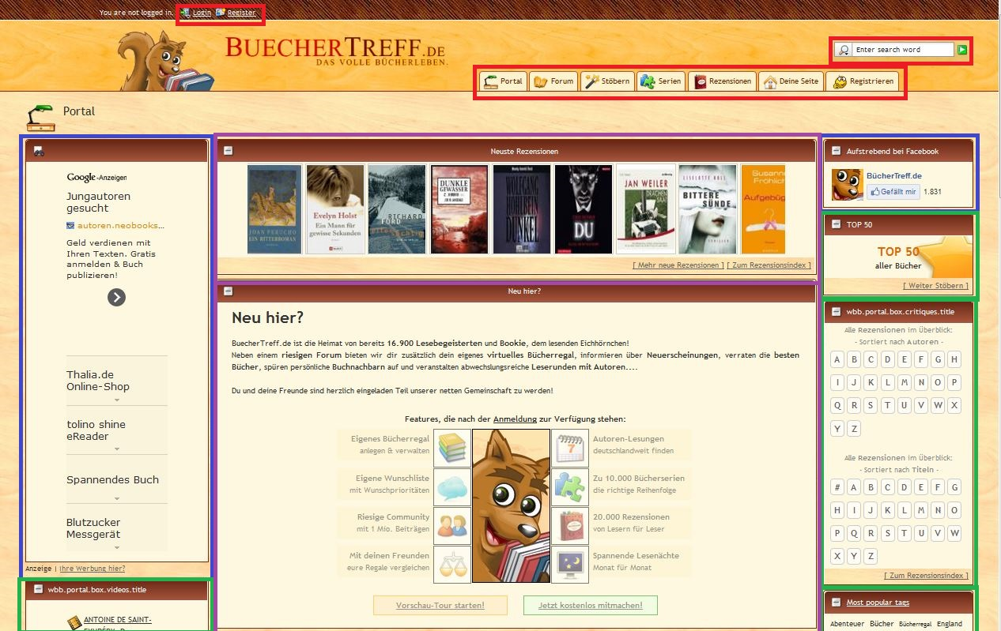
Organizing the Content – Information Architecture and Application Structure
Startseite buechertreff
  - wirkt ziemlich überladen (Menüs, Content, externe Links,
  Werbung, mehr Menüfunktionen)
  - der User wird leichter abgelenkt

Slide 5
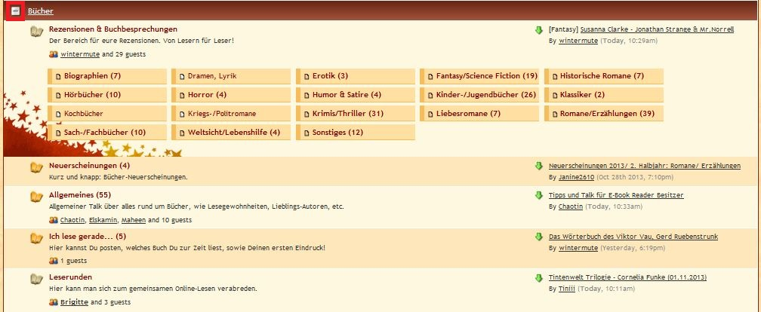
Organizing the Content – Information Architecture and Application Structure
  - Viele Tabellen und Listen
  - die meisten Inhalte lassen sich minimieren
    → übersichtlicher, nur wichtige Inhalte können selektiert werden

Slide 6
Organizing the Content – Information Architecture and Application Structure
  - eher flache Menüstruktur
  - nur 2 Untermenüs (Stöbern, Deine Seite) wählbar
  - Im Forum: tiefere Struktur
  → übersichtlicher und geordneter

Slide 7
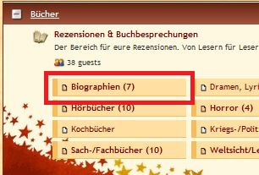
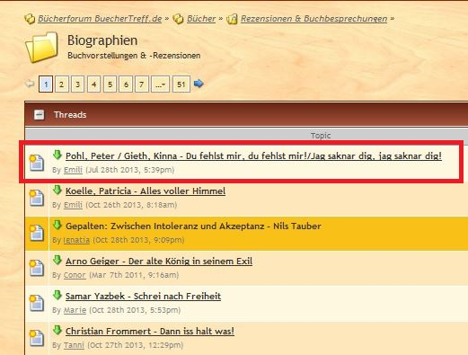

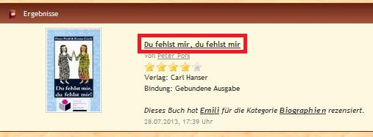
Organizing the Content – Information Architecture and Application Structure
Beispiel für die Struktur des Forums

Slide 8
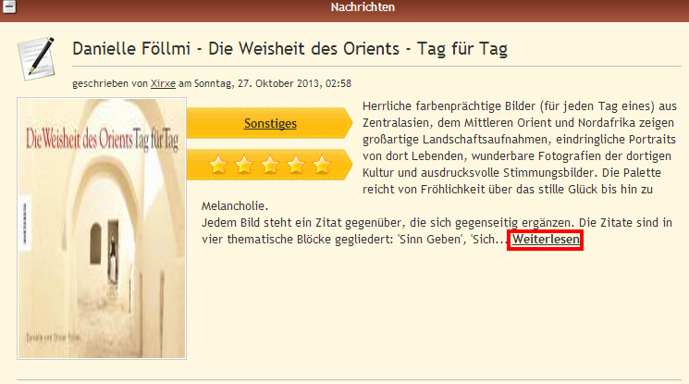
Organizing the Content – Information Architecture and Application Structure
  Textuelle Darstellung der Inhalte mit den dazugehörigen Buchcovern

Slide 9
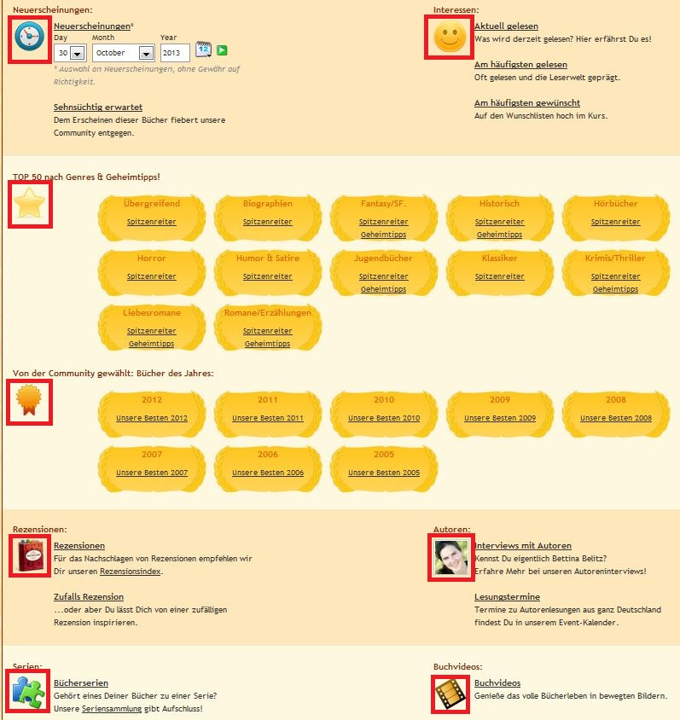
Organizing the Content – Information Architecture and Application Structure
allgemein viele Symbole
→ Wiedererkennungseffekt ist höher
→ wirkt aufgelockert

Slide 10
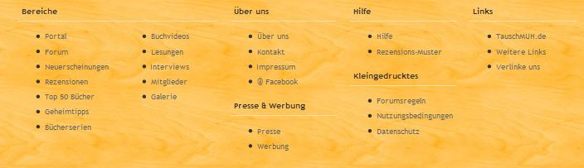
Organizing the Content – Information Architecture and Application Structure
  Das Sitemap befindet sich am Ende der Seite und beinhaltet die wichtigsten Menüpunkte und Optionen, die nur hier zu finden sind. Diese werden häufig übersehen

Slide 11
Getting Around – Navigation, Signposts and Wayfinding
  Taras Beschreibung → Folie

Slide 12
Organizing the Page – Layout of Page Elements
  Jo 4-6 Folien

Slide 13
Showing Complex Data – Trees, Tables and other Information Graphics
  Taras 4-6 Folien

Slide 14
Referenzen und Quellen
  Hier bitte Quellen sammeln und reinpasten, in Zukunft machen wir das mit BibTex

